Slide 1
第二节 时间 位移

Slide 2
位置
路程
位置变化
轨迹
位移

Slide 4
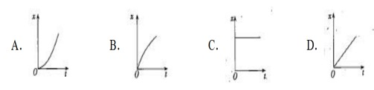

Slide 6
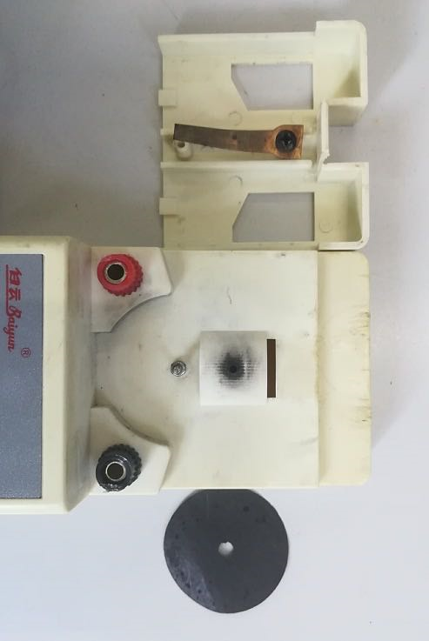
记录时空的仪器

Slide 7
D
.关于电磁打点计时器的使用，下列说法正确的是（ ）
A.打点计时器应用交流电源，交流电源频率必须为 50 Hz
B．纸带必须穿过限位孔，并注意把纸带压在复写纸的上面
C．纸带上点迹密集的地方表明打下相邻点的时间间隔较短
D．使用的交流电源频率越高，打点的时间间隔就越短

Slide 8
.下列关于电火花计时器和电磁打点计时器的说法中，正确的是( )
A．电磁打点计时器使用直流电源
B.电火花计时器使用交流电源
C．都应先接通电源，再使纸带运动
D．都应先使纸带运动，再接通电源
BC

Slide 9
